Slide 1

Mensch-Maschine-Interaktion
Butz, Krüger, Völkel: Mensch-Maschine-Interaktion, Kapitel 11 - Benutzeranforderungen erheben und verstehen Folie
Notes:
Mittlerweile im dritten Teil des Buches angelangt: Entwicklungsprozess.
Im Kapitel davor wurde die Grundidee des UCD besprochen.
Jetzt dann die einzelnen Schritte dabei

Slide 2
Kapitel 11 - Benutzeranforderungen
Stakeholder
Interviewtechniken
Fragebögen
  Struktur
  Antwortformen
  Online Fragebögen
Fokusgruppen
Beobachtungen
Personas und Szenarien
Butz, Krüger, Völkel: Mensch-Maschine-Interaktion, Kapitel 11 - Benutzeranforderungen erheben und verstehen Folie
Notes:
Wir beginnen vorne, mit dem Erheben und Verstehen von Benutzeranforderungen
Erstes Thema: wen müssen wir überhaupt beachten?? Nur den Benutzer selbst, oder gibt es da auch noch andere?
In welchem Kontext befinden sich diese?
Begriff der „Stakeholder“

Slide 3

Butz, Krüger, Völkel: Mensch-Maschine-Interaktion, Kapitel 11 - Benutzeranforderungen erheben und verstehen Folie
http://www.kolibree.com/
Notes:
Um uns die manchmal unerwarteten Stakeholder zu verdeutlichen, wollen wir uns ein einfaches Beispiel anschauen.
Jeder kennt elektrische Zahnbürsten. Angenommen, wir wollen eine konventionelle elektrische Zahnbürste entwickeln. Wer sind die Stakeholder? (Benutzer, evtl. Handelskette)
Angenommen, wir wollen eine elektrische Zahnbürste entwerfen, die Kinder beim Zähneputzen unterstützt. Wer sind jetzt die Stakeholder? (Kinder, Eltern, evtl. Zahnarzt?)

Slide 4
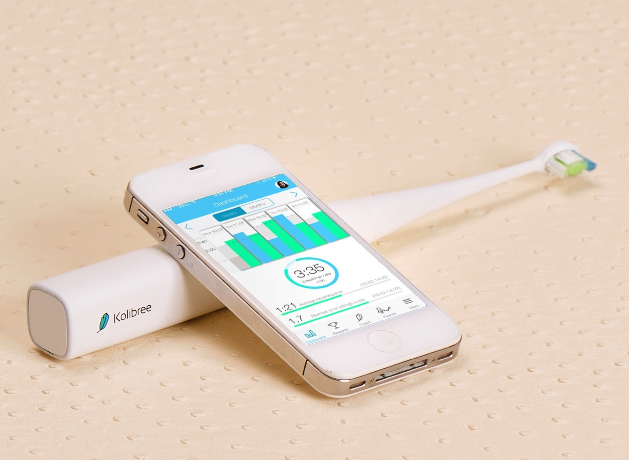
Butz, Krüger, Völkel: Mensch-Maschine-Interaktion, Kapitel 11 - Benutzeranforderungen erheben und verstehen Folie
http://www.kolibree.com/
Notes:
Angenommen, wir wollen eine elektrische Zahnbürste entwerfen, die Kinder beim Zähneputzen unterstützt, indem sie Sensordaten an Mobiltelefone und Tablets sendet, die dort ausgewertet werden. Wer sind jetzt die Stakeholder? (Kinder, Eltern, Zahnarzt, Telefonhersteller, App Entwickler)
Grundsätzlich bezeichnet man alle Personen, die durch ein Produkt direkt oder indirekt betroffen werden als Stakeholder.

Slide 5
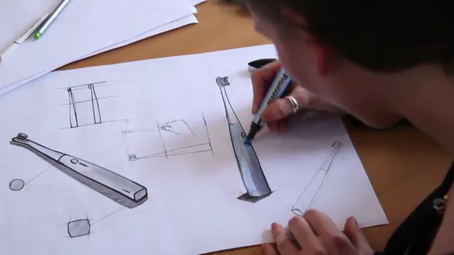
https://www.kickstarter.com/projects/2134904849/kolibree-the-worlds-first-connected-electric-tooth
Butz, Krüger, Völkel: Mensch-Maschine-Interaktion, Kapitel 11 - Benutzeranforderungen erheben und verstehen Folie
Notes:
Zur Anschauung: Das zugehörige Kickstarter Projekt vom 10. April 2014, erfolgreich finanziert am 25. Mai 2014, insgesamt über 100.000 USD bekommen.
Kurzer Check heute: Amazon bietet genau solche Produkte von Braun / Oral-B für 129€, Vorjahresmodell für 99€.

Slide 6
http://www.kolibree.com/
3
http://www.earnestparenting.com/wp-content/uploads/2013/06/beambrush1-300x184.png
2
1
http://www.kidzplanetpd.com/images/kid_toothbrush.jpg
http://www.dentaltravelpoland.co.uk/wp-content/uploads/2011/01/DalyCityDentist.jpg
Butz, Krüger, Völkel: Mensch-Maschine-Interaktion, Kapitel 11 - Benutzeranforderungen erheben und verstehen Folie
Notes:
Zurück zum eigentlichen Thema: Stakeholder können in einem Zwiebelschalenmodell organisiert werden:
Primäre Stakeholder sind die direkten Benutzer des Produktes, also die Kinder
Sekundäre Stakeholder sind davon indirekt betroffen, aber selbst keine direkten Benutzer, z.B. die Eltern
Tertiäre Stakeholder sind im weitesten Sinne von der Einführung des Produktes betroffen, also z.B. Zahnarzt, -helferin, Verkäufer, Programmierer etc…
Oft werden die Stakeholder der Reihe nach von innen nach außen involviert: zu Beginn des Prozesses die primären, dann die sekundären usw…

Slide 7
Kapitel 11 - Benutzeranforderungen
Stakeholder
Interviewtechniken
Fragebögen
  Struktur
  Antwortformen
  Online Fragebögen
Fokusgruppen
Beobachtungen
Personas und Szenarien
Butz, Krüger, Völkel: Mensch-Maschine-Interaktion, Kapitel 11 - Benutzeranforderungen erheben und verstehen Folie
Notes:
Nachdem wir jetzt wissen, um wen es geht, wollen wir uns anschauen, wie die Anforderungen dieser Stakeholder zu erheben sind.

Slide 8
http://levoleague-wordpress.s3.amazonaws.com/wp-content/uploads/2013/05/Answering-the-toughest-interview-question.jpg
Butz, Krüger, Völkel: Mensch-Maschine-Interaktion, Kapitel 11 - Benutzeranforderungen erheben und verstehen Folie
Notes:
Die gängigste und oft zuverlässigste Form, etwas über Benutzer und ihre Kontexte herauszufinden ist das direkte Gespräch oder Interview.
Interviews werden immer von einem Moderator oder Interviewer geleitet. Man unterscheidet
unstrukturierte Interviews: völlig offen für unerwartete Ergebnisse, meist recht früh im Prozess, ergeben ein sehr komplexes und reichhaltiges Bild, sind schwer vergleichbar.
strukturierte Interviews: fester Fragenkatalog und Ablauf für vergleichbare Ergebnisse, oft geschlossene Fragestellungen
semi-strukturierte Interviews: vereint die Vorzüge beider und kombiniert ein gewisses Maß an Offenheit mit einer Grundstruktur. Fragen sind offen zu stellen, so dass reichhaltige Antworten gegeben werden.
Gruppeninterviews oder Fokusgruppen: mehrere Interviewpartner und auch gemeinsame Aktivitäten, siehe gleich…

Slide 9
Kapitel 11 - Benutzeranforderungen
Stakeholder
Interviewtechniken
Fragebögen
  Struktur
  Antwortformen
  Online Fragebögen
Fokusgruppen
Beobachtungen
Personas und Szenarien
Butz, Krüger, Völkel: Mensch-Maschine-Interaktion, Kapitel 11 - Benutzeranforderungen erheben und verstehen Folie

Slide 10

Butz, Krüger, Völkel: Mensch-Maschine-Interaktion, Kapitel 11 - Benutzeranforderungen erheben und verstehen Folie
http://www.rki.de/SharedDocs/Bilder/GBE/DEGS/Fragebogen_ausf_ab65.jpg?__blob=publicationFile&v=2
Notes:
Fragebögen sind wie ganz strikt strukturierte Interviews, nur dass der Proband sie ohne Hilfe ausfüllen muss. Wichtig dabei sind:
Klare Fragestellungen (keine Rückfragen möglich!)
unmissverständliche Begriffe
keine Suggestivfragen!
Zur Entscheidung zwischen strukturiertem Interview und Fragebogen kann man z.B. heranziehen, ob der Befragte stark motiviert ist, oder ob mit Rückfragen zu rechnen ist.
Vorteil von Fragebogen: sie können an viele Leute gleichzeitig verteilt werden und man erhält potenziell viele Antworten.
Verbreitungsmedium: Papier, aber auch Tablet, Smartphone, Webseite, siehe online Fragebogen…

Slide 11
Einführung:
worum geht es?
Anonymität bzw. Verwendung der Daten
Freiwilligkeit, vorauss. Dauer
Angaben zum Befragten (Alter, Vorkenntnisse, …)
Einfache Fragen (geschlossen)
Schwerere Fragen (geschlossen)
Offene Fragen
Abschluss (Sonstiges, …)
Butz, Krüger, Völkel: Mensch-Maschine-Interaktion, Kapitel 11 - Benutzeranforderungen erheben und verstehen Folie
Notes:
Aufbau eines Fragebogens:
zuerst ein allgemeiner Teil, in dem Sinn und Zweck der Erhebung erklärt werden usw.
Dann ein Teil mit demographischenDaten zum Befragten, um später korrelieren zu können (z.B,. alle Männer haben so geantwortet, Frauen so…)
Im Hauptteil die eigentlichen Fragen nach folgenden Kriterien:
• Leichte vor schweren Fragen.
• Beeinflussungseffekte von Fragen vermeiden.
• Verschiedene Versionen des Fragebogens erstellen.
• Klare Fragen stellen.
• Fragebogen kompakt gestalten.
• Nur notwendige Fragen stellen.
• Offene Fragen ans Ende.
Dann vorab mit einer kleinen Gruppe testen (Pilotstudie) und danach verbessern.

Slide 12
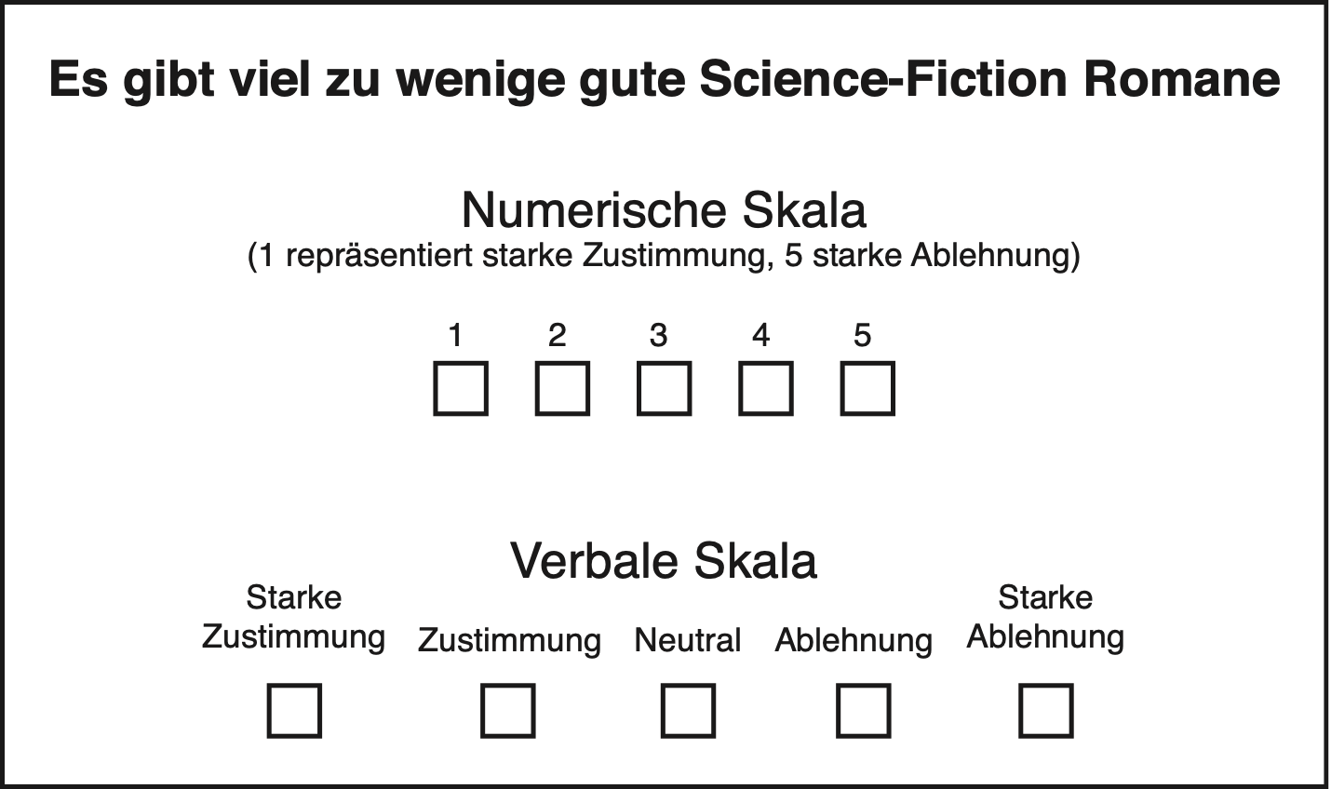
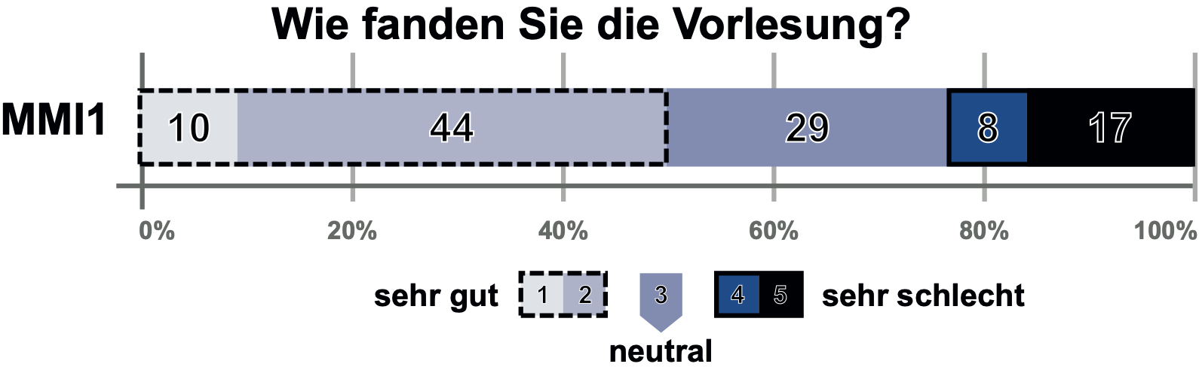
Butz, Krüger, Völkel: Mensch-Maschine-Interaktion, Kapitel 11 - Benutzeranforderungen erheben und verstehen Folie
Notes:
Bei den Antwortformen gibt es grundsätzlich verschiedene Möglichkeiten:
Ja/Nein Fragen (binär) mittels Checkboxen
Auswahl unter mehreren Möglichkeiten (Nominal) mittels multiple choice (Mehrfachauswahl möglich?)
Auswahl von Werten auf einer Skala (Ordinal) mittels Likert-Skala
Bei vielen Likert-Skalen: Alle Fragen positiv oder negativ formulieren, damit sich die Richtung der Skala nicht laufend ändert (führt sonst zu Verwirrung)
Anzahl der Werte je nach Granularität. Eine gerade Anzahl erzwingt eine Entscheidung, eine ungerade Anzahl erlaubt neutrale Antworten (die dann auch häufig kommen). Häufig werden 5 oder 7 Stufen genommen.
bei hoher Auflösung kann später noch gruppiert werden (siehe Beispiel unten).
Numerische Skala verleitet zu der Annahme, man könne mit den Ergebnissen Mittelwerte bilden usw., was wissenschaftlich nicht korrekt ist, aber leider oft passiert.

Slide 13
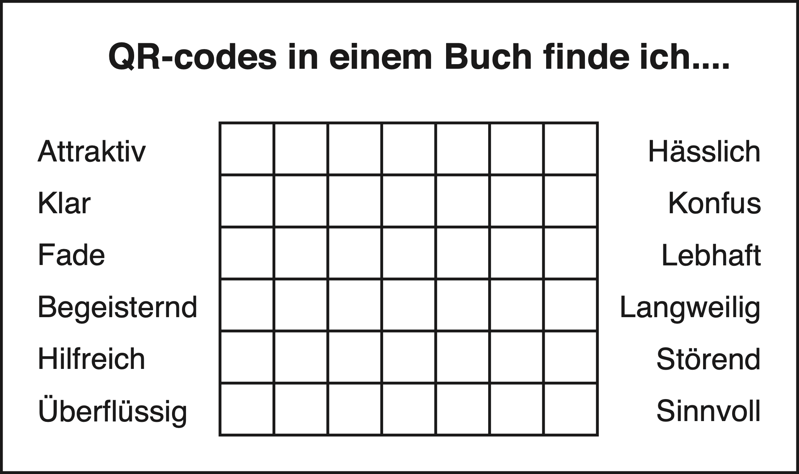
Butz, Krüger, Völkel: Mensch-Maschine-Interaktion, Kapitel 11 - Benutzeranforderungen erheben und verstehen Folie
Notes:
Alternative: das Semantische Differenzial:
Pro Frage werden immer zwei semantisch gegensätzliche Antwortmöglichkeiten gegenübergestellt.
Richtung der Skalen sollte hier ruhig wechseln, damit die Befragten nicht aufhören, wirklich nachzudenken.
Meist 7 Stufen, kann man intern als numerische Skala repräsentieren, deren höchster Wert am positiven Ende liegt. Ergebnis ist dann der Durchschnitt über alle Befragten

Slide 14
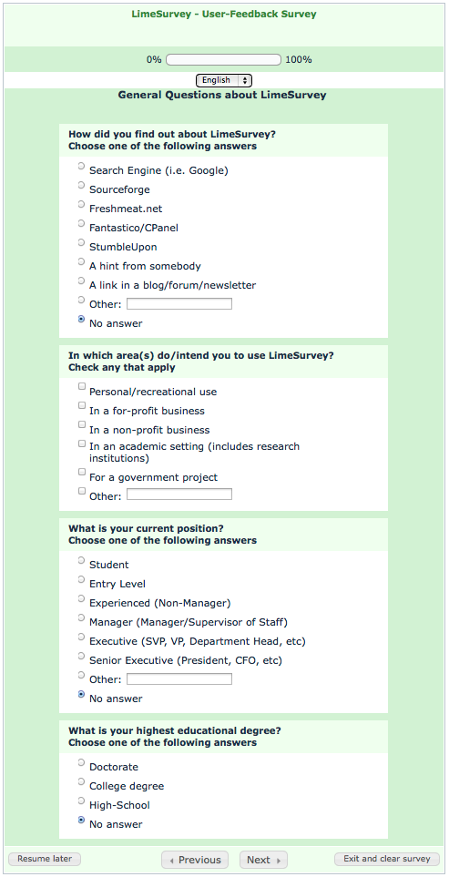
http://www.limesurvey.org/
Butz, Krüger, Völkel: Mensch-Maschine-Interaktion, Kapitel 11 - Benutzeranforderungen erheben und verstehen Folie
Notes:
Sonderfall: Online-Fragebogen
kann leicht an riesige Zahlen von Befragten verteilt werden
Rücklauf dann meistens nur 1-2%
sehr wenig Einfluss auf die Zielgruppe
durch gezielte Ansprache kann man all diesen Nachteilen entgegenwirken.
Automatische Auswertung!
ggf. Überprüfung der Plausibilität bereits bei der Eingabe (Fehlervermeidung!)
Verzweigungen möglich: angepasste Fragen, beispielsweise je nach angegebenem Alter
viele Anbieter vorhanden (Bsp. http://www.limesurvey.org/)
Regeln für Aufbau wie Papierfragebogen, aber mit den zus. Möglichkeiten (Verzweigung etc.)
Verbreitungsstrategie?
Datenschutz? Wo gespeichert? Vorschriften je nach Land?
ausgiebig testen!

Slide 15
Kapitel 11 - Benutzeranforderungen
Stakeholder
Interviewtechniken
Fragebögen
  Struktur
  Antwortformen
  Online Fragebögen
Fokusgruppen
Beobachtungen
Personas und Szenarien
Butz, Krüger, Völkel: Mensch-Maschine-Interaktion, Kapitel 11 - Benutzeranforderungen erheben und verstehen Folie

Slide 16
Butz, Krüger, Völkel: Mensch-Maschine-Interaktion, Kapitel 11 - Benutzeranforderungen erheben und verstehen Folie
http://private-gen.eu/uploads/pics/bild-political-science_03.jpg
Notes:
Fokusgruppen = Interviews mit mehreren Befragten (Stakeholdern) gleichzeitig.
ggf. mehrere Fokusgruppen nötig, Bsp: Bibliothekssystem: Nutzer und Bedienstete getrennt, um Beeinflussung auszuschließen
liefern oft Aspekte der Zusammenarbeit, die im Einzel-Interview nicht herauskämen.
Gefahr: Teilnehmer äußern nicht die eigene Meinung, sondern schließen sich der Mehrheit an
Aufgabe des Moderators, das zu verhindern
gleichzeitig große Gefahr, da der Moderator viel Einfluss hat.
grundlegend offene Gesprächs-Atmosphäre, nicht zu viel Strukturierung!
oft aufgezeichnet, um später analysieren zu können, evtl. auch gemeinsam mit einzelnen Teilnehmern…

Slide 17
Kapitel 11 - Benutzeranforderungen
Stakeholder
Interviewtechniken
Fragebögen
  Struktur
  Antwortformen
  Online Fragebögen
Fokusgruppen
Beobachtungen
Personas und Szenarien
Butz, Krüger, Völkel: Mensch-Maschine-Interaktion, Kapitel 11 - Benutzeranforderungen erheben und verstehen Folie

Slide 18
http://s3.amazonaws.com/prod.word/images/264/original.jpg?1335397187
http://www.brugervenligemballage.dk/wp-content/uploads/2012/01/Brugerobservation_02.jpg
Butz, Krüger, Völkel: Mensch-Maschine-Interaktion, Kapitel 11 - Benutzeranforderungen erheben und verstehen Folie
Notes:
Benutzerbeobachtung: stark verwandt mit der user research aus Kapitel 10, hier jedoch stärker auf einen bestimmten Vorgang bezogen, dort eher auf ein ganzes Milieu
Beobachtung im Feld: = Beobachtung im natürlichen Kontext, im Labor = künstliche, dafür kontrollierte Umgebung
Direkte Beobachtung bei der Ausführung bestimmter Handlungen, kann Ablauf beeinflussen. Sollte sich an Rahmenwerk orientieren (Wer, wo, was, Ereignisse, Zeit, Ziele, Emotionen, …)
ethnografische Studie = direkte Beobachtung und Eintauchen in das Milieu des Beobachteten. sollte ohne vorherige Hypothesen und ohne Rahmenwerk erfolgen, geht zurück auf Ethnografen Anfang des 20. JH. Bsp: Claude Levi-Strauss lebte mehrere Jahre in einer Dorfgemeinschaft am Amazonas, konnte dort bahnbrechende Erkenntnisse gewinnen.
In der Praxis: wenn Sie eine App für Kellner entwickeln wollen, lohnt es sich, erst einmal selbst ein paar Monate zu kellnern…
indirekte Beobachtung = Auswertung von Logs, Diaries, einzige Möglichkeit über große Zeiträume oder Entfernungen.
Tagebuchstudien, auch mit elektronischen Tagebüchern, beispielsweise als Smartphone-App.
Befragung beispielsweise in regelmäßigen Zeitintervallen oder an bestimmten Orten: Experience Sampling Method (ESM)
weitere Werkzeuge denkbar wie z.B. Wegwerfkameras, frankierte Postkarten mit bestimmten Fragen (Verweis auf cultural probes)

Slide 19
Selbstexperiment ESM (freiwillig ;-)
Beobachten Sie ihren Tagesablauf.
Benutzen Sie dazu die Alarmfunktion ihres Smartphones oder ihrer Uhr, um sich alle 20 Minuten unterbrechen zu lassen.
Notieren Sie ihren jeweiligen Aufenthaltsort, die Aktivität, die anwesenden Personen und die Objekte mit denen Sie gerade interagiert haben.
Am Ende des Tages erstellen Sie eine Liste aller Aktivitäten, Orte, Objekte und Personen.
Diskutieren Sie verblüffende Erkenntnisse.
Butz, Krüger, Völkel: Mensch-Maschine-Interaktion, Kapitel 11 - Benutzeranforderungen erheben und verstehen Folie

Slide 20
Kapitel 11 - Benutzeranforderungen
Stakeholder
Interviewtechniken
Fragebögen
  Struktur
  Antwortformen
  Online Fragebögen
Fokusgruppen
Beobachtungen
Personas und Szenarien
Butz, Krüger, Völkel: Mensch-Maschine-Interaktion, Kapitel 11 - Benutzeranforderungen erheben und verstehen Folie
Notes:
Bisher verschiedene Methoden zur Erfassung von Benutzeranforderungen, aber: wie speichert oder repräsentiert man die Ergebnisse?
Eine Möglichkeit sind Personas und Szenarien
Diese werden verwendet, um das Wissen aus den frühen Beobachtungen und Studien im weiteren Prozess zu erhalten (rechter Teil des Double Diamond)

Slide 21
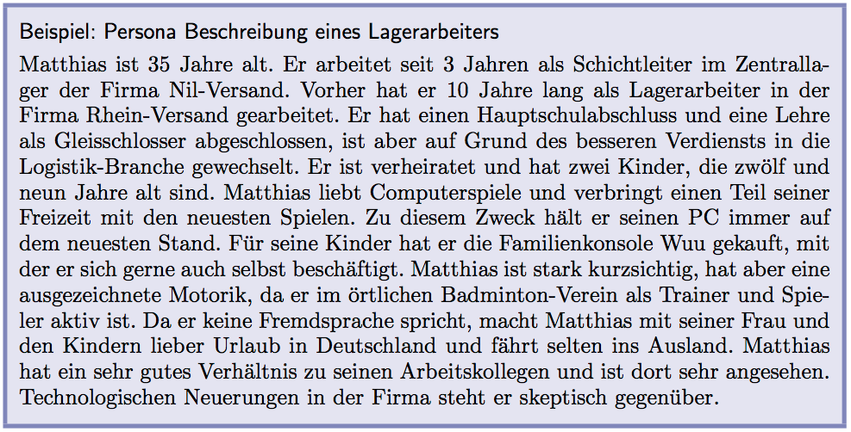
Butz, Krüger, Völkel: Mensch-Maschine-Interaktion, Kapitel 11 - Benutzeranforderungen erheben und verstehen Folie
Notes:
Persona sollte eine bestimmte Person, die für die Zielgruppe typisch ist, im Detail beschreiben. Keine insgesamt durchschnittliche Person, sondern, eine differenziert ausgeprägte Persönlichkeit, auch mit Eigenheiten, aber wie sie eben für ein bestimmtes Milieu typisch ist.
Enthält auch spezifische Aussagen zu dem geplanten Produkt. Soll dem späteren Entwickler ermöglichen, sich in den Benutzer hinein zu versetzen.

Slide 22
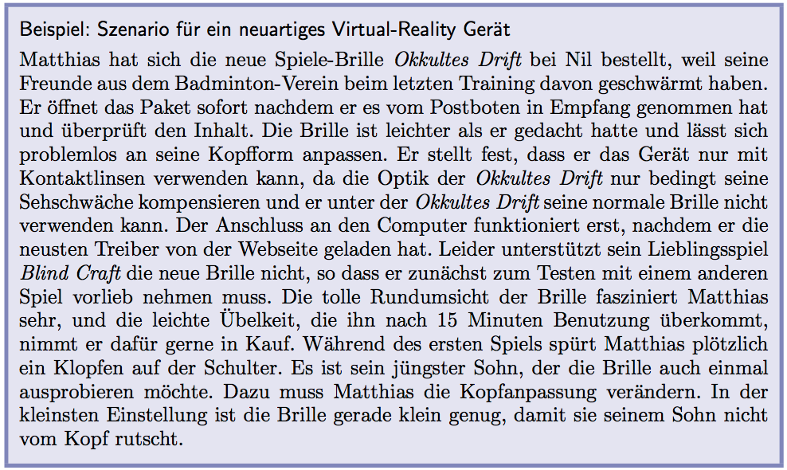
Butz, Krüger, Völkel: Mensch-Maschine-Interaktion, Kapitel 11 - Benutzeranforderungen erheben und verstehen Folie
Notes:
Szenario beschreibt eine bestimmte typischeGeschichte, auch spezifisch, aber eben typisch. Darin spielt eine Persona die Hauptrolle.
sollte detailliert sein und einen reichhaltigen Kontext beschreiben.
Mehrere Szenarien mit der gleichen Persona ermöglichen verschiedene Blickwinkel auf das Produkt bzw. verschiedene Nutzungskontexte.
Personas und Szenarien können sich auch im Entwicklungsprozess weiter mit entwickeln, sofern z.B. neue Erkenntnisse aus Benutzerstudien entstehen.

Slide 23


Zum Nachlesen: Alan Cooper
Source: Wikimedia Commons
Alan Cooper, Robert Reimann, David Cronin:
About Face 3: The Essentials of Interaction Design, 3rd Edition, John Wiley 2007
Butz, Krüger, Völkel: Mensch-Maschine-Interaktion, Kapitel 11 - Benutzeranforderungen erheben und verstehen Folie
Notes:
Alan Cooper ist auch bekannt als “the father of Visual Basic”
Ebenfalls bekannt: sein Buch “The inmates are running the asylum - why high tech products drive us crazy”

Slide 24
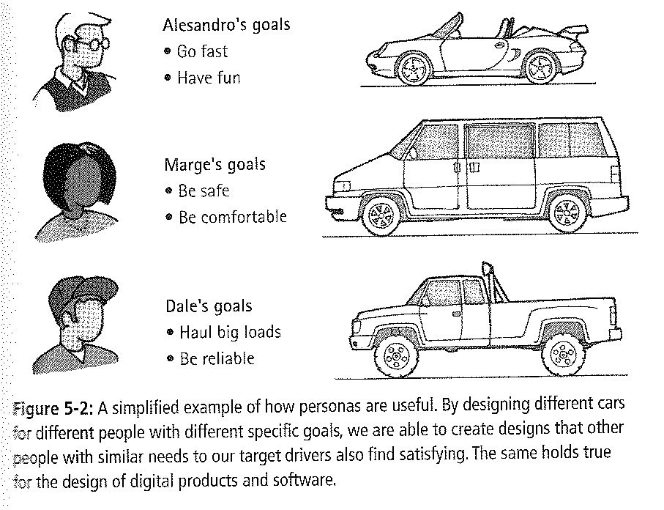
Persona Examples
A. Cooper
Butz, Krüger, Völkel: Mensch-Maschine-Interaktion, Kapitel 11 - Benutzeranforderungen erheben und verstehen Folie
Notes:
Verschiedene Personas mit einem jeweils klar ausgeprägten Profil ermöglichen es, dafür spezifische Produkte zu gestalten
(kurz die Beispiele auf der Folie diskutieren, ist eine Kopie aus dem Cooper Buch)

Slide 25
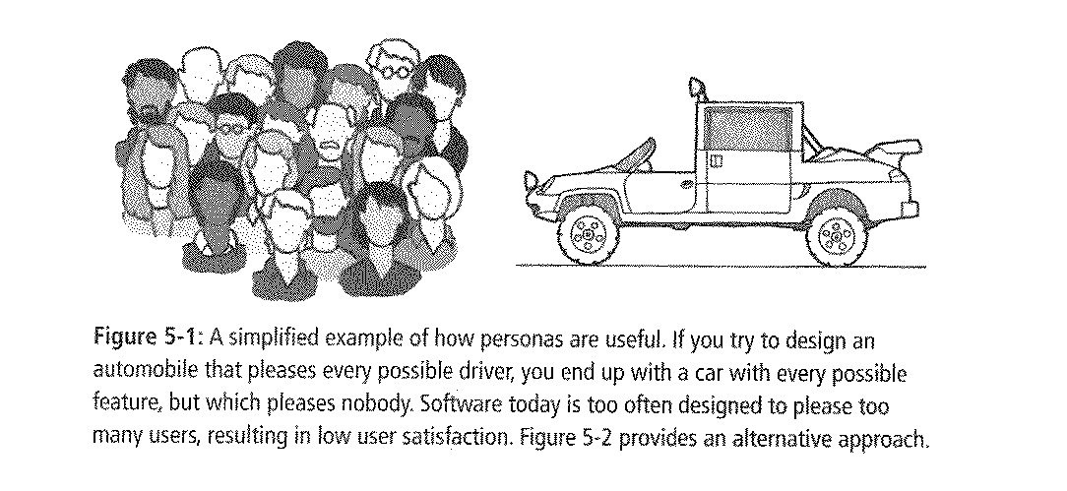
Why Personas Are Useful
Vermeidung des Phänomens “Elastischer Benutzer”
A. Cooper
Butz, Krüger, Völkel: Mensch-Maschine-Interaktion, Kapitel 11 - Benutzeranforderungen erheben und verstehen Folie
Notes:
Versucht man hingegen, die gesamte denkbare Benutzergemeinde mit einem einzigen Produkt zu treffen, dann kommt eine unverdauliche Mischung dabei heraus, die keinem einzelnen aus der Nutzergruppe wirklich gefällt.
Personas werden übrigens auch bei der Charakterisierung von Märkten verwendet, und bei der Definition von Marken (Brands).
Dadurch, dass eine Persona eine ganz konkrete Person mit spezifischen Eigenheiten beschreibt, zwingt sie den Designer bzw. Entwickler, auch darauf einzugehen. Dadurch werden zwei Effekte vermieden:
- selbstreferenzielles Design: Der Entwickler macht sich selbst zum Maßstab und entwickelt ein „works for me“ System
- Elastischer Benutzer: Jeder Entwickler interpretiert den potenziellen Nutzer so, wie es ihm gerade passt, und damit oft widersprüchlich zu den anderen

